Slide 1

Scientology
von: Johanna El-Ghussein und Veronika Wolf

Slide 2
Fragestellung:
Sind das Menschenbild und die Praxis von Scientology miteinander vereinbar?

Slide 3
Gliederung
1. Definition einer Sekte
- Struktur und Aufbau
2. Menschenbild von Scientology
- Bezug zu anderen Schriften
- ein besserer Mensch werden
3. Praxis von Scientology
- Clearing (analytischer und reaktiver „mind“)
- Auditing/E-Meter
4. Vorwürfe gegenüber Scientology
- Verletzung der Menschenrechte
- Ausgeliefert sein → keine Ausstiegsmöglichkeit
- Finanzielle Abhängigkeit
- soziale Kontakte nur zu Sektenmitgliedern
5. Fazit
6. Quellen

Slide 4
Definition einer Sekte
Wörterbuch Definition (Duden):
  kleinere Gemeinschaft
  entspricht nicht ethischen Normen
Internet Definition (google):
  Gemeinschaft mit hierarchischem Aufbau
  vertritt radikale Ansichten
„Scientology“: wörtliche Übersetzung:
  (lat.): „scire“ = wissen
  (griech.): „logos“ = Wort, Rede oder Logik

Slide 5
Struktur und Aufbau
David Miscavige
(Chairman of the board)
Sea Organisation
(Elite Truppe)
Church
(Church of Scientology)
Able
(association of better living and education)
WISE
(World Institute of Scientology Enterprises)

Slide 6
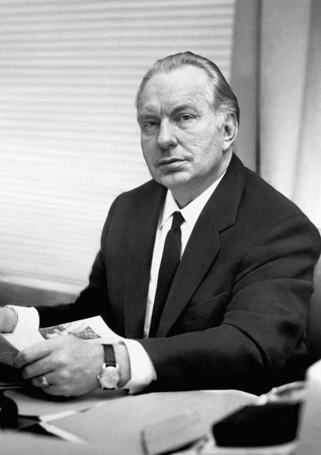

L. Ron Hubbard
David Miscavige

Slide 7
Menschenbild von Scientology
„MEST- universe“
„body“
Körper
„Thetan“
Geist-Wesen
„mind“
Verstand
„reactive mind“
„analytical mind“

Slide 8
nach acht Stufen → Operating Thetan
Wiedersprüche:
→ glauben nicht an Gott
→ Operating Thetan: Gott ähnlich oder selbst Gott

Slide 9
Bezug zu anderen Religionen
Ähnlichkeiten im
→ Buddhismus
  - „Buddha-Natur“
  - vier Edle Wahrheiten
  - Achtfacher Pfad
→ Hinduismus
- Wiedergeburt
- „Braham“
Patchwork-Religion

Slide 10
Wie wird man ein besserer Mensch (aus Sicht von Scientology)?
Den „reactive mind“ reinigen
→ Auditings, andere Verfahren

Slide 11
Praxis von Scientology
→ Reaktiver Verstand: „Engramme“ = schmerzliche/ negative Wahrnehmungen, Datenbank
→ Analytischer Verstand: braucht der Mensch um „störungsfrei“ leben zu können
Clearing
→ Auditing:
„Engramme“ eliminieren
Verhör und Beichte
E-Meter = Technisches Hilfsmittel

Slide 12

E-Meter

Slide 13
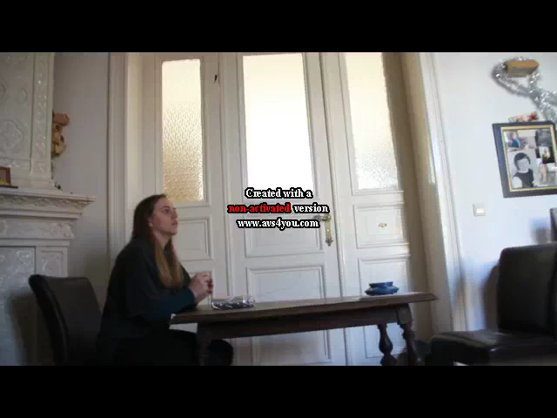

Slide 14
Vorwürfe gegen Scientology
Verletzung der Menschenrechte (Gehirnwäsche)
Menschen werden in ihren Freiheiten eingeschränkt
→ nie eindeutig bewiesen

Slide 15
Scientology ausgeliefert sein
keine Möglichkeit auszusteigen
→ psychische Abhängigkeit
→ kein Kontakt zur Familie
→ „Hubbardsche Rückholmaschinerie“

Slide 16
Finanzielle Abhängigkeit
Einnahmen der Organisation von Anhängern (aus Auditings, etc.)
Anhänger haben oft hohe Schulden
→ Geldbedarf → Verdienst durch Anwerbung neuer Mitglieder
Anhänger verdient so 30-50 € pro Woche

Slide 17
Nur Kontakte zu Sektenmitgliedern
alle Energie für Organisation
kein Kontakt zu Nicht-Scientologen

Slide 18
Fazit
Unserer Meinung nach stimmen das Menschenbild und die Praxis von Scientology nicht miteinander überein: Scientology verspricht, die Menschen zu befreien, nimmt ihnen aber in der Praxis ihre Freiheit.

Slide 19
Internetquellen
https://www.grin.com/document/102808 (letzter Abruf 07.01.2018)
http://www.lengerke.de/bdh/mensch.html (letzter Abruf 07.01.2018)
http://www.diedalailamas.ch/buddhismus-vs-hinduismus.php (letzter Abruf 07.01.2018)
https://scientology-blogger.com/2013/07/26/warum-ist-scientology-umstritten-10-kritikpunkte-an-scientology-analysiert/ (letzter Abruf 07.01.2018)
http://www.freiescientologen.de/10kritiken.htm (letzter Abruf 07.01.2018)
https://www.youtube.com/watch?v=u9Meh15hHUc (letzter Abruf 07.01.2018)
https://www.youtube.com/watch?v=CQTeatCrIj0 (letzter Abruf 07.01.2018)
https://www.youtube.com/watch?v=Pix1WPl1MTM (letzter Abruf 07.01.2018)
https://www.youtube.com/watch?v=0DdN0vXYJi8 (letzter Abruf 07.01.2018)
http://www.ilsehruby.at/WasistAuditing.html
http://community.zeit.de/user/biggi309/beitrag/2009/03/23/scientologygefahr-f%C3%BCr-jeden
http://www.freedommag.org/issue/201508-war-on-drugs/l-ron-hubbard/tangled-terms.html
http://www.ilsehruby.at/WasistAuditing.html
http://community.zeit.de/user/biggi309/beitrag/2009/03/23/scientologygefahr-f%C3%BCr-jeden
https://www.youtube.com/watch?v=YcW_yLlXc_w (YouTube Video) (letzter Abruf 05.01.2018)
https://www.youtube.com/watch?v=UDbG36A5CUo (letzter Abruf 05.01.2018)
https://www.bz-berlin.de/artikel-archiv/so-griff-scientology-nach-unserer-familie
https://www.google.de/search?ei=UoxSWrDEENDIsAecloXgAQ&q=sekte+definition&oq=sekte+definition&gs_l=psy-ab.3..35i39k1j0i203k1l3j0i22i30k1l6.210460.214482.0.215116.17.17.0.0.0.0.145.1728.5j11.17.0....0...1c.1.64.psy-ab..0.17.1849.6..0j0i67k1j0i10k1.127.eOmR2iHMC0c
https://www.google.de/search?ei=UoxSWrDEENDIsAecloXgAQ&q=sekte+definition&oq=sekte+definition&gs_l=psy-ab.3..35i39k1j0i203k1l3j0i22i30k1l6.210460.214482.0.215116.17.17.0.0.0.0.145.1728.5j11.17.0....0...1c.1.64.psy-ab..0.17.1849.6..0j0i67k1j0i10k1.127.eOmR2iHMC0c
https://en.m.wikipedia.org/wiki/Church_of_Scientology
https://www.google.de/search?q=-+https%3A%2F%2Fwww.grin.com%2Fdocument%2F102808&ie=&oe=
http://www.lengerke.de/bdh/mensch.html
http://www.diedalailamas.ch/buddhismus-vs-hinduismus.php
https://scientology-blogger.com/2013/07/26/warum-ist-scientology-umstritten-10-kritikpunkte-an-scientology-analysiert/
http://www.freiescientologen.de/10kritiken.htm
https://www.youtube.com/watch?v=u9Meh15hHUc (YouTube Video) Stand: 06.01.2018
Going clear : Scientology and the prison of belief (Film) (letzter Abruf 04.01.2018)
Stand von restlichen Quellen: 07.01.2018

Slide 20
Literaturverzeichnis
Von Billerbeck, Liane/ Nordhausen, Frank, Scientology – Wie der Sektenkonzern die Welt erobern will, CH Links Verlag, Berlin, 2008, S. 133-164; 182.
Büchner, Barbara, Das neue Sektenfragebuch, Wirtschaftsverlag Ueberreuter, Wien, 2004, S.37-40.
Caberta, Ursula, Schwarzbuch Scientology, Gütersloher Verlagshaus, Gütersloh 2007, S.62-68; 150-151.
Fifka, Matthias S. / Sykora Nadine, Scientology in Deutschland und den USA, Band 1, Lit Verlag, Berlin, 2009, S.5-6, 53-59; 69-74; 137-145.
Ritter-Dausend, Dirk, Scientology Wissen was stimmt, Herder, Freiburg, 2010, S.35-39; 41-46; 51-54; 83-90; 97-99.
Wahn oder Wirklichkeit, in: Würzburger katholisches Sonntagsblatt, Würzburg, Nummer 45, 9. November 2008.

